Slide 1

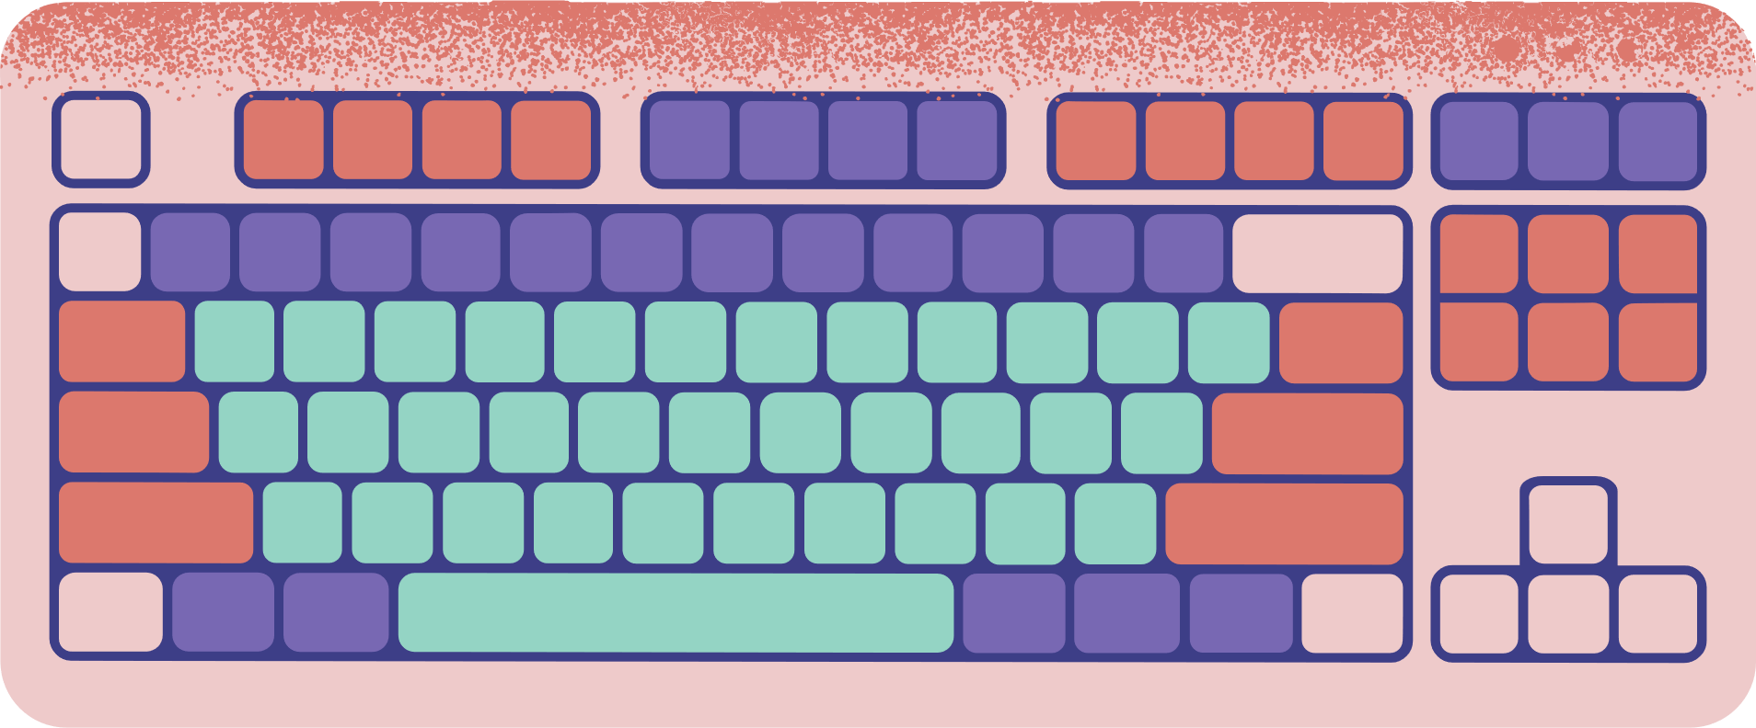








多語言AI語音對話練習網站
指導老師: 林俊杰 老師
專題組長：11236001 林奕辰
專題組員：11236012 高穎萱
11236013 蔣杰森
11236022 巫承翰
11236025 葉于甄

Slide 2


目錄
開發動機與目的
系統架構與使用工具
功能規劃
執行進度
工作分配

Slide 3



開發動機與目的

Slide 4
開發動機與目的
開發動機
現有的語言學習平台大多需要用戶支付高額費用才能享受完整的學習體驗，這對於許多學生來說是一個重大的經濟負擔。
開發目的
打造綜合性語言學習系統，透過個性化學習、開放和免費使用，讓使用者能適應全球化需求，提升語言能力和競爭力。

Slide 5


系統架構與使用工具

Slide 6
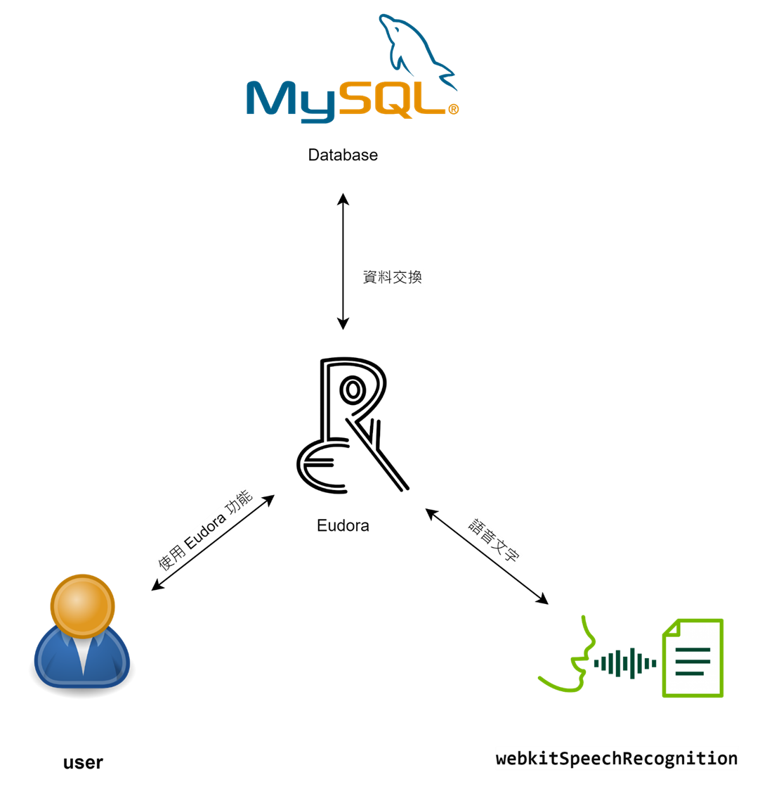
系統架構

Slide 7
使用工具
系統開發環境 | 系統開發環境
作業系統 | Windows 10
程式撰寫工具 | Visual Studio Code、MySQL Workbench
程式開發工具 | 程式開發工具
前端 | Html、CSS、JS

Slide 8
使用工具
系統開發環境
作業系統 Windows 10
程式撰寫工具 Visual Studio Code、MySQL Workbench
程式開發工具
專案管理及版本控制工具
前端 Html、CSS、JS
後端 Python
框架 Flask
資料庫 MySQL
版本控制 GitHub

Slide 9
使用工具
Logo 繪製工具
文件
紙本文件 Microsoft Word
圖表、UML Draw.io
簡報 Canva
Logo Procreate

Slide 10


功能規劃

Slide 11
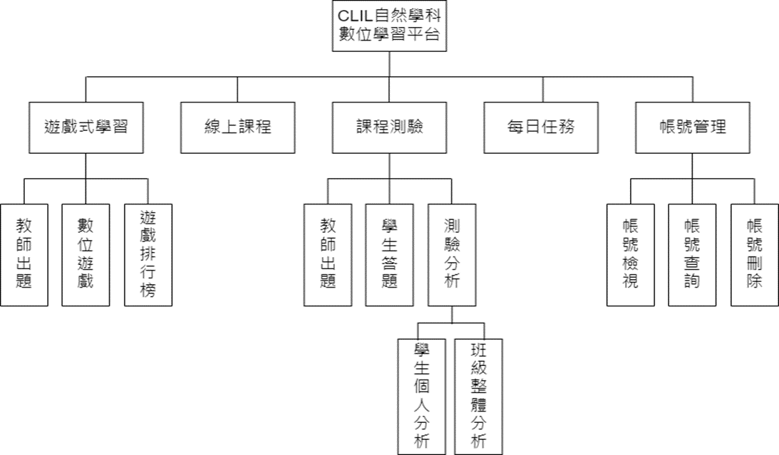
功能規劃

Slide 12



執行進度

Slide 13

執行進度

Slide 14



工作分配

Slide 15
工作分配

Slide 16
謝謝大家

